Slide 1
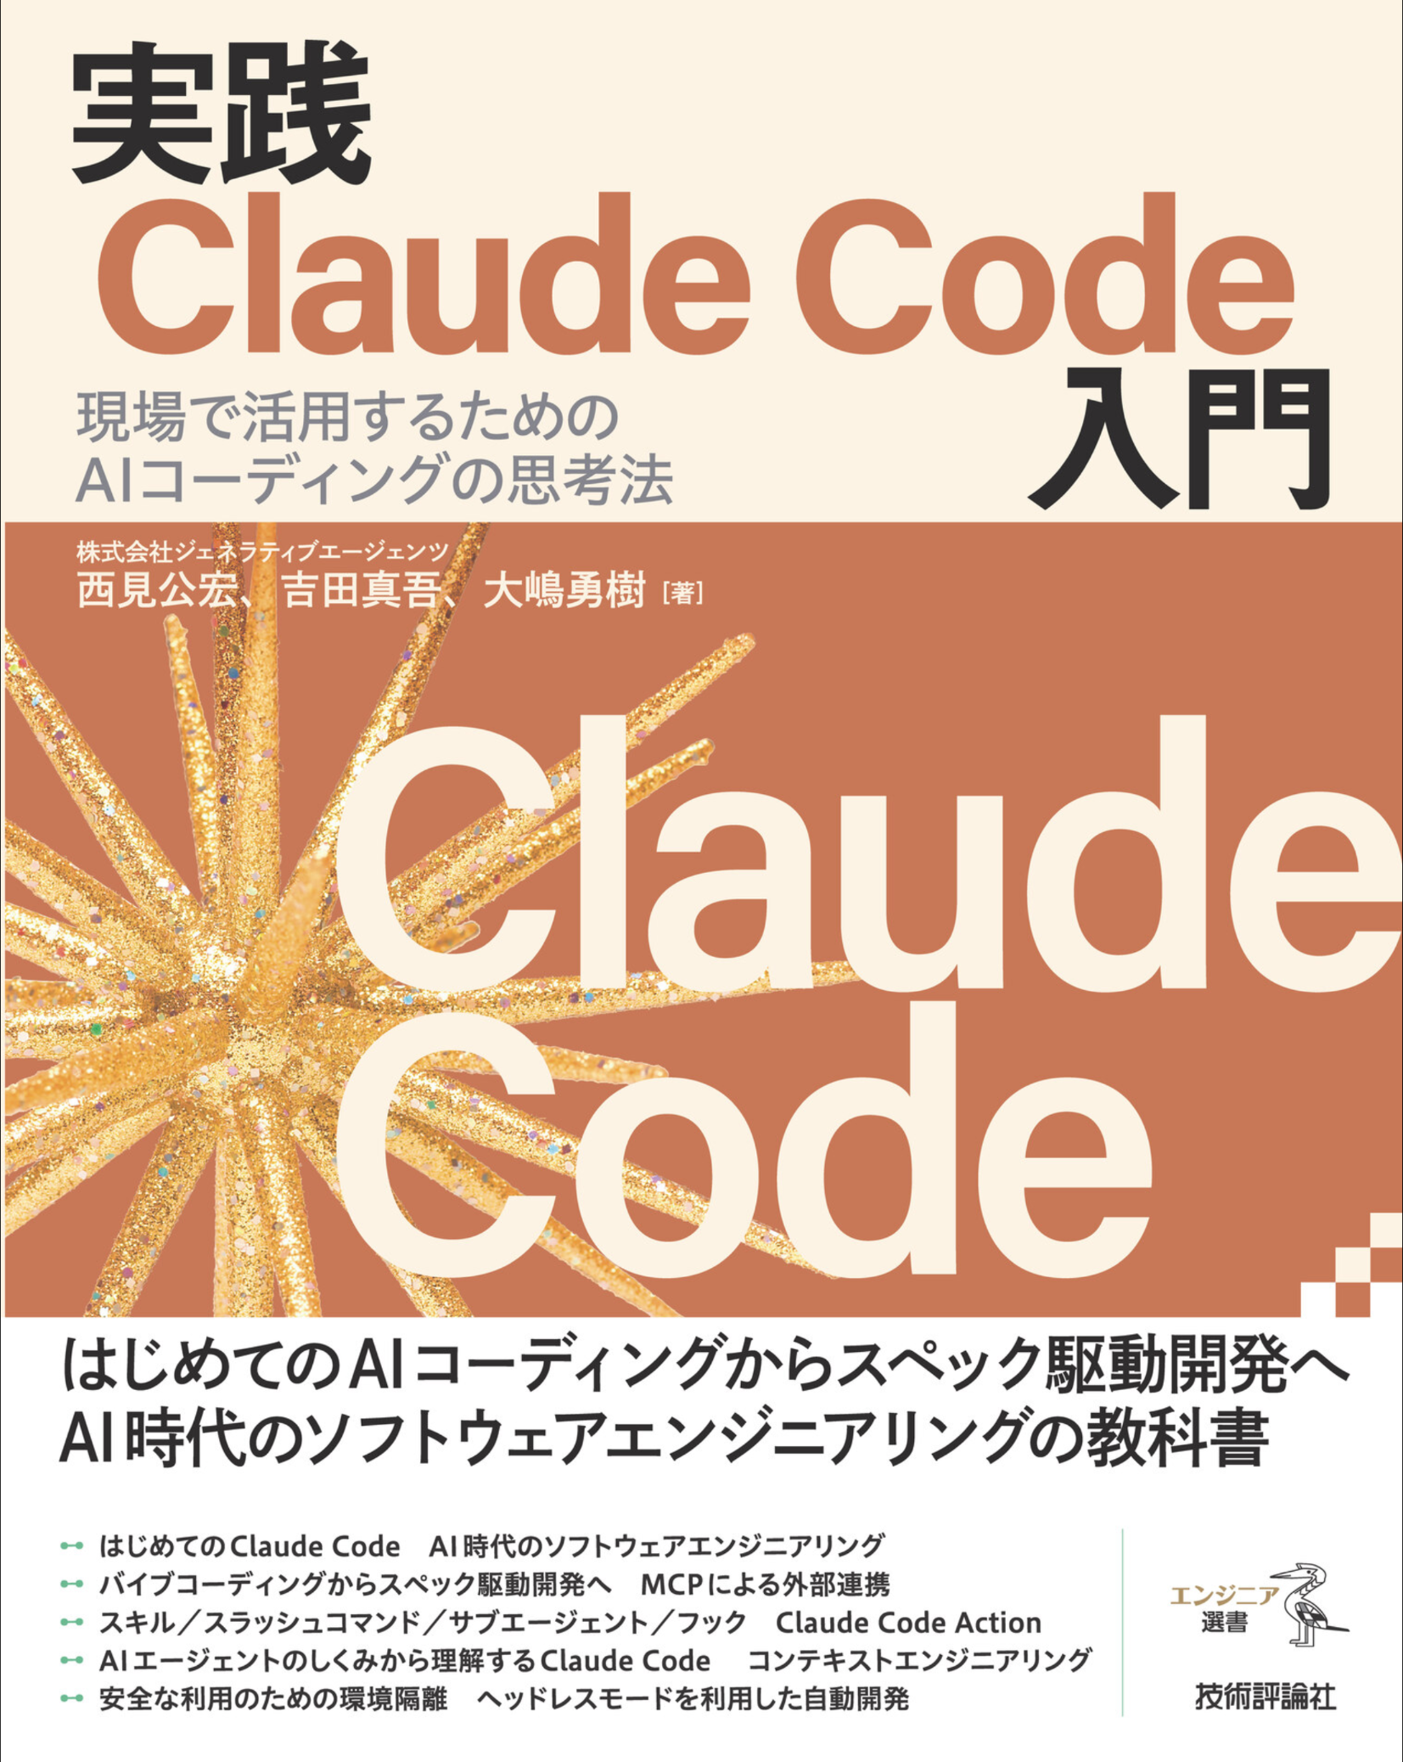
Spec駆動開発を
やってみた
『実践Claude Code入門』輪読会 学びの共有
仕様を「正」にして、AIと合意しながら作る
[発表者名] · [発表日]
Notes:
みなさん、こんにちは。[発表者名]です。 今日は、社内で開いた『実践Claude Code入門』の輪読会で得た学びを共有します。 タイトルのとおり、本の中心テーマの一つ「Spec駆動開発」を、本のリポジトリを使って実際に手元で回してみました。そのときの画面をたくさん見せながら話します。 Claude Codeを使ったことがない方にも分かるように話すので、気軽に聞いてください。

Slide 2
今日話すこと
01
02
03
04
05
本の全体像
Spec駆動開発
やってみた
躓きポイント
AI-DLCとの違い
ざっくり紹介
今日のメイン
画面とデモ動画
ハマりどころ
本の外の補足
Notes:
今日はこの5つの順番で話します。 まず本の全体像をざっくり紹介します。そのあと今日のメインであるSpec駆動開発について、考え方としくみを説明します。 3つ目に、それを実際に手元で動かしてみた画面と、できあがったもののデモ動画を見てもらいます。4つ目に、やってみて分かった躓きやすい点を共有します。 最後に本の外の補足として、よく比較されるAWSのAI-DLCとの違いを整理します。 真ん中の2つ、Spec駆動開発とハンズオンに一番時間を使います。

Slide 3
この本
第1部
第2部
手を動かして学ぶ
Claude Codeの基本
動作原理を理解して
開発フローをしくみ化する
1〜5章 基本操作・MCP・Spec駆動開発・GitHub連携
6〜9章 動作原理・指示の通し方・SDDのしくみ化
西見公宏・吉田真吾・大嶋勇樹 著 / 技術評論社 / 2025年
Notes:
読んだのは『実践Claude Code入門』です。株式会社ジェネラティブエージェンツの3名による本で、技術評論社から2025年に出ています。 大きく2部に分かれています。第1部は手を動かしながら基本を学ぶパートで、インストールからMCP、Spec駆動開発、GitHub連携まで進みます。 第2部はClaude Codeがどう動いているのかを理解したうえで、第1部でやった開発の流れをしくみとして固めるパートです。 Spec駆動開発は、第1部の4章で手作業として出てきて、第2部の8章・9章で自動化されます。つまり、本全体を貫く背骨のようなテーマになっています。

Slide 4
全9章のうち、今日の主役は3章分
1
AIコーディングの現在地
2
基本操作
3
MCP
4
達人に学ぶSpec駆動開発
5
Claude Code Action
6
動作原理
7
意図どおりに動かす
8
SDDのしくみ化 設計編
9
SDDのしくみ化 実践編
SDD = Spec-Driven Development（Spec駆動開発）
Notes:
章立てはこのようになっています。全部で9章あり、付録も付いています。 黒く塗った4章・8章・9章が、今日の主役のSpec駆動開発、略してSDDです。 1〜3章はインストールや基本操作、MCPの話です。5章はGitHub Actionsから動かすClaude Code Action、6章と7章はClaude Codeの内側の話です。 それ以外の章は、次の1枚でひとことずつ紹介します。

Slide 5
ほかの章も、ひとことずつ
1章
2章
3章
エンジニアの仕事は
なくならず、上流へ
CLAUDE.md と
プランモードは必修
MCPでブラウザ操作も
任せられる
5章
6章
7章
Issueが立ったら
AIが先回りで動く
AIの記憶は有限。
長い作業ほど忘れる
守らせたいルールは
フックで強制
Notes:
本題に入る前に、Spec駆動開発以外の章をひとことずつ紹介しておきます。 1章は、AIコーディングの歴史と、エンジニアの仕事がどう変わるかの話です。仕事はなくならず、要件定義や設計、検証といった上流に移っていく、というのが結論です。 2章は基本操作で、プロジェクトのルールを書いておくCLAUDE.mdと、ファイルを触らずに計画だけ立てさせるプランモードは、まず押さえておきたい機能です。 3章はMCPで、ブラウザを操作してスクリーンショットを撮る、といったことまでAIに任せられます。 5章はGitHub Actionsから動かすClaude Code Actionです。Issueが立ったら自動でラベルを付ける、といった、人が指示する前にAIが先回りして動く使い方が紹介されています。 6章は動作原理で、AIの記憶、つまりコンテキストには上限があり、長い作業ほど最初の指示を忘れやすい、という話です。 7章はその対策で、「絶対にこのファイルは触るな」のように必ず守らせたいルールは、プロンプトではなくフックというプログラムで強制する、という考え方が印象的でした。

Slide 6
Spec駆動開発
02
4章・8章・9章
Notes:
ここから今日のメイン、Spec駆動開発の話に入ります。本では4章・8章・9章にあたる部分です。

Slide 7




ノリで作ると、動くのは一瞬。でも…
要件が
抜け漏れる
意図が
伝わらない
直すと
別が壊れる
誰も全体を
説明できない
再起動でタスクが消える
思った編集UIにならない
パッチが積み重なる
同僚も手が出せない
4章「まずはノリで作ってみよう」の田中さんの失敗談より
Notes:
4章は物語形式で始まります。AIコーディング初心者の田中さんが、「タスク管理アプリを作って。React使って」と一言だけ頼むところからスタートします。 アプリは一瞬で動きます。ところが使い始めると、再起動でタスクが消える、編集の操作が思っていたものと違う、優先度を足したら別の場所が壊れる、といった問題が次々に出てきます。最後には、同僚に助けを求めても何を作っているのか誰にも説明できない状態になります。 いわゆるVibe Coding、ノリで作る開発の典型的な失敗パターンです。ここで「達人」が登場して、問題はAIの性能ではなく、人間とAIの間で「何を作るか」の合意がないことだ、と指摘します。

Slide 8
仕様書を「正」にして、
AIと合意してから作る
What
How
何を作るか
どう作るか
要求定義書（PRD）・機能設計書
技術仕様・リポジトリ構造・開発ガイドライン
ドキュメントは目的じゃない。AIと合意した内容の「記憶装置」
Notes:
Spec駆動開発は、仕様書を「信頼できる唯一の情報源」として扱い、AIにはその仕様に沿ってコードを書かせる開発手法です。 ポイントは、作り始める前にAIと2つの軸で合意することです。1つは「何を作るか」、Whatです。要求定義書や機能設計書がこれにあたります。もう1つは「どう作るか」、Howです。技術仕様、リポジトリ構造、開発ガイドラインがこれにあたります。 本で一番刺さった言葉が、一番下の一文です。ドキュメントを書くこと自体が目的なのではなく、AIは前の会話を覚えていないので、合意した内容を残しておく記憶装置として使う、という考え方です。 ちなみに、ThoughtWorksのTechnology Radarでも2025年に「Assess」として取り上げられていて、業界でも注目されている手法です。

Slide 9
ドキュメントは寿命で2種類に分ける
docs/
.steering/
永続的ドキュメント
ステアリングファイル
プロダクト全体の最新仕様。迷ったら戻る「北極星」
1回の作業ごとの計画と進捗。日付付きフォルダで履歴に残る
product-requirements.md
functional-design.md
architecture.md
repository-structure.md
development-guidelines.md
glossary.md
20251023-機能名/
requirements.md
design.md
tasklist.md
Notes:
Spec駆動開発では、ドキュメントを寿命で2種類に分けます。 左のdocsフォルダは「永続的ドキュメント」です。要求定義書、機能設計書、技術仕様書、リポジトリ構造、開発ガイドライン、用語集の6本で、プロダクト全体について今の正解を常に書いておく場所です。本では「北極星」と表現されていて、迷ったり壊れたりしたらここに立ち返ります。 右のsteeringフォルダは「ステアリングファイル」で、1回の作業ごとに作ります。今回やることの要求、設計、タスクリストの3本を、日付付きのフォルダに入れます。作業が終わっても消さずに履歴として残ります。 このルールをCLAUDE.mdに書いておくと、Claude Codeは毎回まずこれらを読んでから作業するようになります。

Slide 10



手作業の流れを、3つの部品でしくみ化
コマンド
スキル
サブエージェント
＝ 流れ
＝ やり方
＝ 検証
どの順番で何をするか
必要なときだけ読む手順書
別の頭でレビューする
.claude/commands/ · .claude/skills/ · .claude/agents/
Notes:
4章ではこの流れを人が一つずつ指示していましたが、8章ではそれをしくみにします。使う部品は3つです。 1つ目はスラッシュコマンドで、役割は「流れ」です。どの順番で、どのスキルを呼んで、どこで人の承認を待つか、という手順を書いておきます。 2つ目はスキルで、役割は「やり方」です。たとえばPRDの書き方やテンプレートを入れておくと、Claude Codeが必要なときだけ読み込みます。CLAUDE.mdは毎回全部読まれるので、細かいノウハウはスキルに分けたほうがコンテキストを節約できます。 3つ目はサブエージェントで、役割は「検証」です。メインとは別のコンテキストでレビューをさせ、結果だけを返してもらいます。 それぞれ、下に書いた .claude 配下のフォルダにMarkdownファイルを置くだけで使えます。

Slide 11

流れはコマンド3つ。人が見るのは要所だけ
STEP 1 AIと壁打ち
STEP 2 文書を作る
STEP 3 文書を磨く
STEP 4 実装する
アイデアメモ
/setup-project
/review-docs
/add-feature
docs/ideas/
6文書を順に生成
別エージェントが採点
計画→実装→検証→テスト
人の出番① PRDの承認
人の出番② レビュー指摘の取捨
実装は無人で完走
※ 3つとも標準機能ではなく、本のリポジトリで定義された自作コマンド（詳しくはハンズオンで）
Notes:
8章で作るワークフロー全体はこの図のとおりです。 出発点は、作りたいもののアイデアメモです。箇条書きでも文章でも構いませんし、これ自体もAIと壁打ちしながら作れます。 次に /setup-project を実行すると、PRDを作ったところで一度止まって人の承認を待ちます。承認すると、残りの5つの文書をPRDを基に自動で作ります。 続いて /review-docs で、サブエージェントが文書を採点し、改善点を出してくれます。どの指摘を採用するかは人が決めます。 最後に /add-feature で、ステアリングファイルを作るところから、実装、検証、テスト、ドキュメント更新までを一気に進めます。9章では、ここを人がいない状態で最後まで走らせます。 人の出番はPRDの承認とレビュー指摘の取捨という要所だけ、というのがこの設計のポイントです。次のパートで、これを実際に動かした画面を見ていきます。

Slide 12
やってみた
03
本のリポジトリで、8〜9章の流れを手元で再現
STEP 1 メモ → 2 文書を作る → 3 文書を磨く → 4 実装する
github.com/GenerativeAgents/claude-code-book-chapter8
Notes:
ここからは実際にやってみたパートです。 本の8章・9章で使う公開リポジトリをクローンして、手元のWindowsパソコン上で同じ流れを再現しました。 リポジトリにはスラッシュコマンド、スキル、サブエージェントの定義と、題材になる「Git連携つきのタスク管理CLI」のアイデアメモがすでに入っています。なので、クローンしたらすぐに試せます。 ここからは、さきほどの流れの図と同じ4つのステップの順に見ていきます。各スライドの左上に、今どのステップかを表示しています。最後に応用として、カスタマイズも試しました。

Slide 13
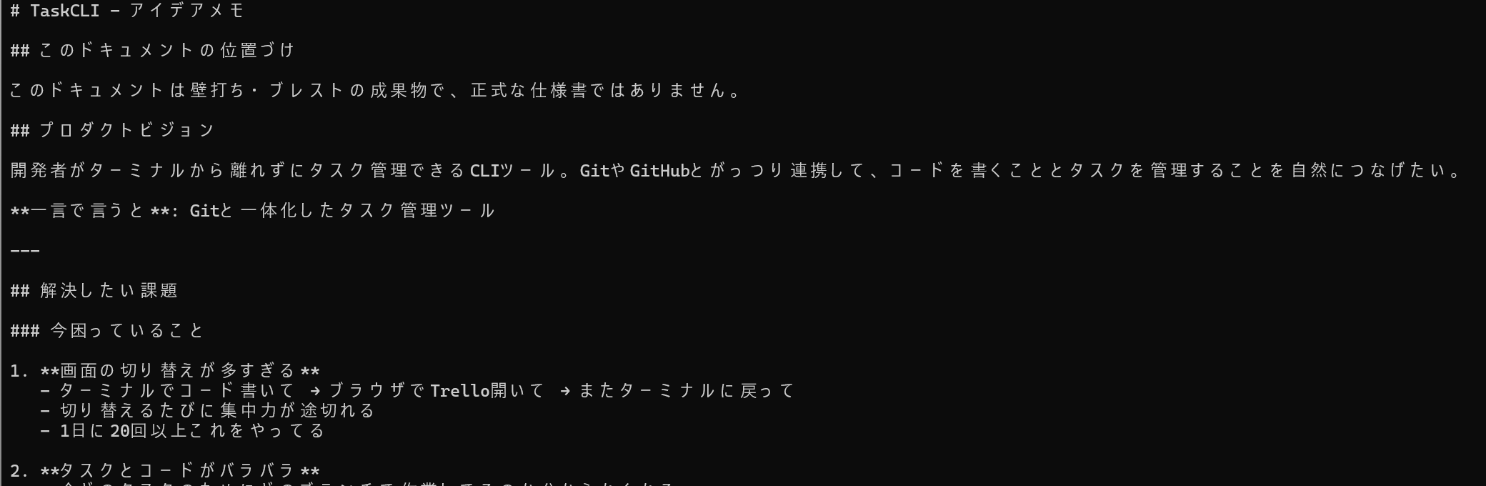
出発点は「アイデアメモ」
STEP 1 / 4 アイデアメモを用意する
docs/ideas/initial-requirements.md
箇条書きでOK・仕様書ではない
Notes:
Spec駆動開発のスタート地点は、このアイデアメモです。いきなりコマンドを打つのではなく、まず「何を作りたいか」をメモにしておきます。 本のリポジトリでは docs/ideas フォルダにこのファイルが入っていて、題材は「Git連携のタスク管理CLI」です。冒頭に「壁打ち・ブレストの成果物で、正式な仕様書ではありません」とはっきり書かれているのがポイントです。 中身は、プロダクトのビジョンや、「ターミナルとブラウザの行き来が多すぎる」「コミットにタスク番号を書き忘れる」といった困りごとを、箇条書きで書いたものです。口語っぽい書き方でも構いません。 このメモを、次の /setup-project が読み込んで、正式なPRDに仕立て直してくれます。 では、このメモ自体はどうやって作るのか。それが次のスライドです。

Slide 14
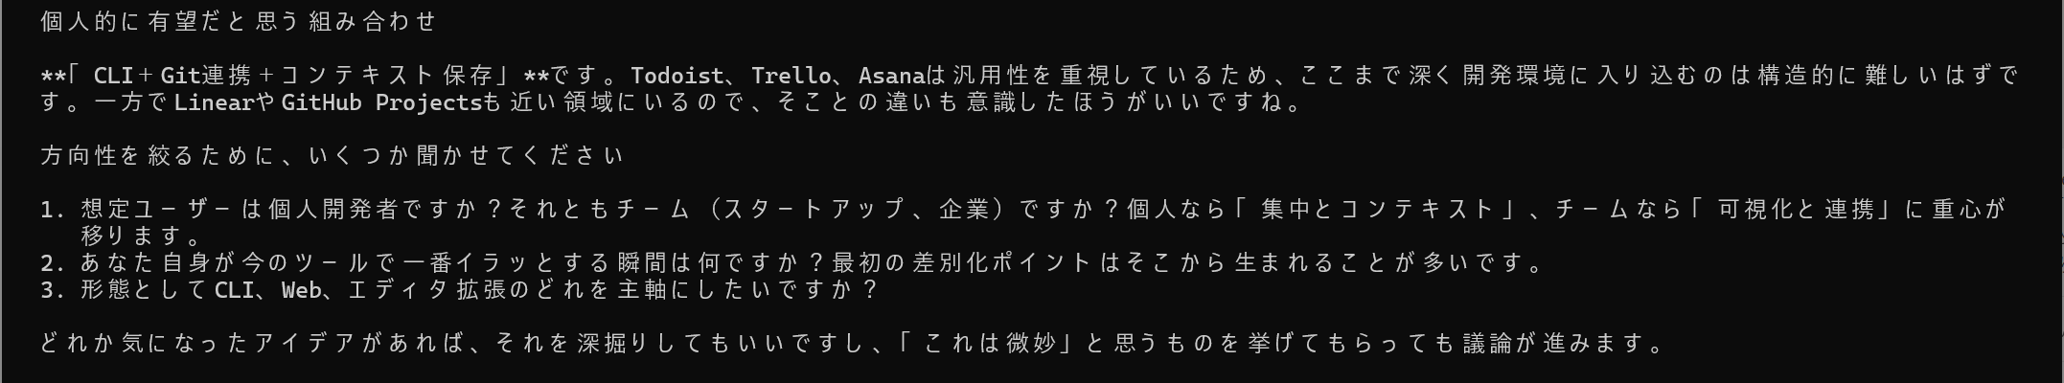
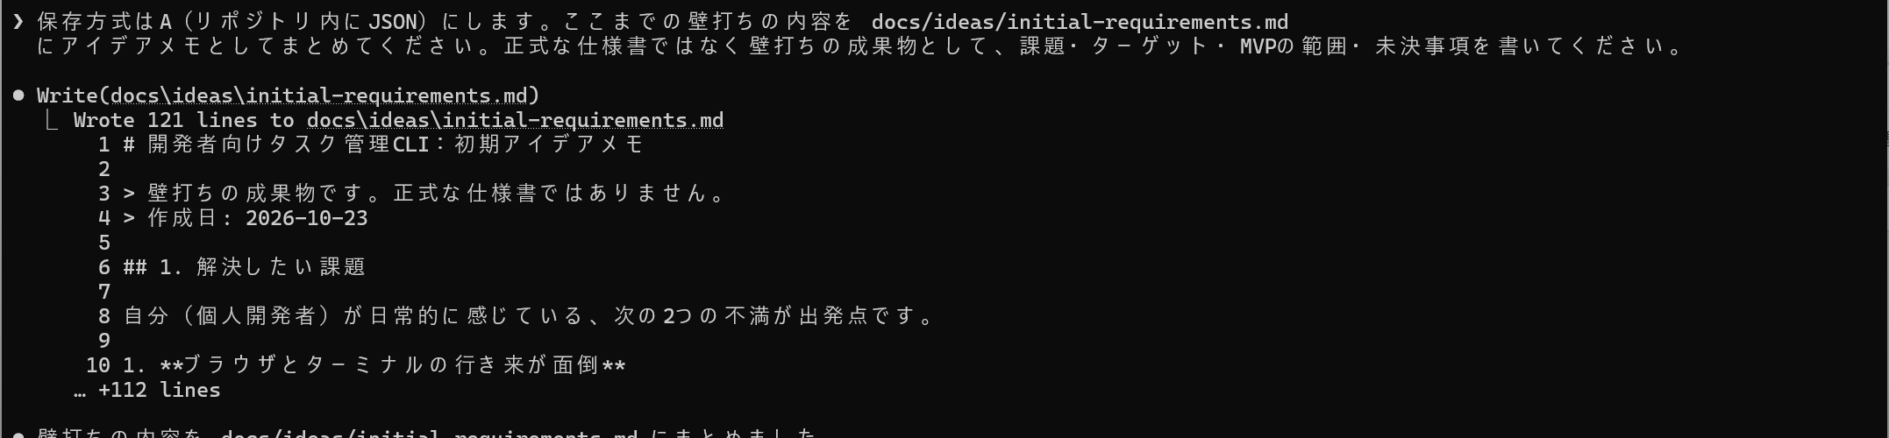
メモ自体も、AIと壁打ちで作る
STEP 1 / 4 アイデアメモを用意する
AIが質問を返して、方向性を絞ってくれる
4分
問いかけ→メモ完成
最後に「メモにまとめて」で121行のファイルに
3往復
やりとりの回数
Notes:
アイデアメモは、自分ひとりでうんうん考えて書く必要はありません。本の4章でも、メモの前段階としてClaude Codeを「壁打ち相手」にする場面が出てきます。今回、それも実際にやってみました。 最初に、本と同じく「開発者向けのタスク管理ツールで、既存のツールと差別化するにはどんな機能があればいいか、ブレストに付き合って」と投げました。すると20秒ほどで差別化のアイデアを6つの観点で出してくれて、最後に「想定ユーザーは個人ですかチームですか」「今のツールで一番イラッとする瞬間は」と、逆に質問を返してきます。上の画面がそこです。 それに答えると、MVPの範囲や作る順番、早めに決めておくべき設計判断を出してくれます。最後に「ここまでをアイデアメモにまとめて」と頼むと、下の画面のように121行のメモを書き出してくれました。 最初の問いかけからメモの完成まで、3往復で約4分です。しかもメモの未決事項に「作業ブランチごとにタスクの状態がずれる」という論点まで自分から挙げてきました。このあと見ていく本編のハンズオンでも、設計書を直す段階でまったく同じ論点が出てきます。 本の教訓にあるとおり、AIは24時間付き合ってくれる最高の壁打ち相手です。ただ、どの案を採るかを決めるのは人、というのは変わりません。

Slide 15
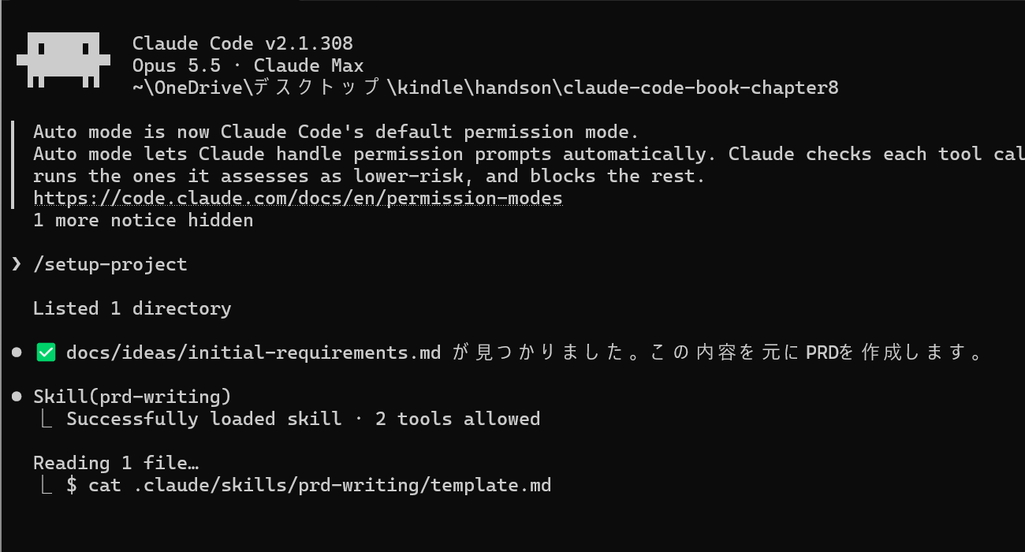
メモができたら /setup-project
STEP 2 / 4 文書を作る（/setup-project）
① アイデアメモを自分で発見
② PRD用のスキルを自動で読み込み
③ テンプレートに沿って執筆
Notes:
アイデアメモができたら、Claude Codeを起動して /setup-project と打ってEnterを押すだけです。これはその直後の画面です。 まず docs/ideas フォルダからアイデアメモを自分で見つけてきて、「この内容を元にPRDを作成します」と宣言しています。 次の行の「Skill(prd-writing)」が、さっき説明したスキルです。PRDを書くときにだけ読み込む手順書とテンプレートで、これを読んでからテンプレートを開き、PRDを書き始めています。 人が細かく指示しなくても、コマンドに書いた流れどおりに進んでいくのが分かると思います。 では、この /setup-project というコマンドは、そもそも誰がどこに用意したものなのか。続きを見る前に補足しておきます。

Slide 16
/setup-project は「自作」のコマンド
STEP 2 / 4 文書を作る ｜ 補足 1/2
①「(project)」＝ このリポジトリで定義したコマンド
② 正体は .claude/ に置いたMarkdownファイル
③ settings.json でスキルの実行を事前に許可
Notes:
ここで補足を2枚はさみます。いま打った /setup-project は、Claude Codeに最初から入っている機能ではありません。本の8章で著者が用意し、サンプルのリポジトリに入れて配っている「自作のコマンド」です。 ①は、Claude Codeの入力欄でスラッシュを打ったときの補完候補です。右端に「(project)」と出ていて、これは「このプロジェクトで定義されたコマンド」という意味です。 ②がその正体です。リポジトリの .claude フォルダの中に、commands、skills、agents という3つのフォルダがあり、それぞれにMarkdownファイルが置いてあります。commands の中のファイル名が、そのままコマンド名になります。ほかに、ルート直下のCLAUDE.mdにも、ドキュメントの作り方や承認のルールが書かれています。 ③は、このフォルダを初めて開いたときの確認画面です。settings.json で、6つのスキルを確認なしで実行してよいと事前に許可しているので、それが表示されています。 つまり、セットアップは「このリポジトリをクローンするだけ」です。特別なインストールは要りません。自分のプロジェクトで使うなら、この .claude フォルダとCLAUDE.mdをコピーすれば同じ仕組みが使えます。

Slide 17
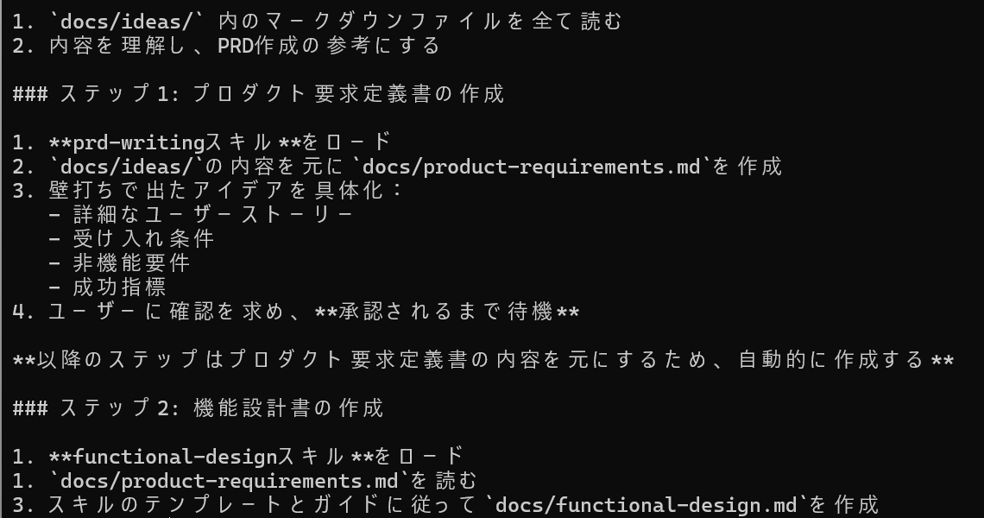
コマンドの中身は、日本語の手順書
STEP 2 / 4 文書を作る ｜ 補足 2/2
setup-project.md
ファイル名＝コマンド名
どのスキルを
どの順で呼ぶか
どこで人の
承認を待つか
Notes:
では、そのコマンドの中身を見てみます。これは setup-project.md の一部です。 見てのとおり、プログラムではなく、ふつうの日本語で書かれた手順書です。「ステップ1：prd-writingスキルをロードして、アイデアメモを元にPRDを作る」「ユーザーに確認を求め、承認されるまで待機する」「以降のステップは自動的に作成する」と書いてあります。 このあと、PRDができたところで一度止まって人の承認を待つのも、ここにそう書いてあるからです。つまり、コマンドに書くのは「どのスキルをどの順番で呼ぶか」と「どこで人の承認を待つか」という流れだけです。 PRDの書き方やテンプレートといった細かい中身はスキルの側に分けてあり、レビューの観点はサブエージェントの定義に書いてあります。ちなみに本によると、これらのコマンドやスキルの中身のプロンプトも、Claude Code自身に生成させたものだそうです。 補足は以上です。では /setup-project の続きに戻ります。

Slide 18
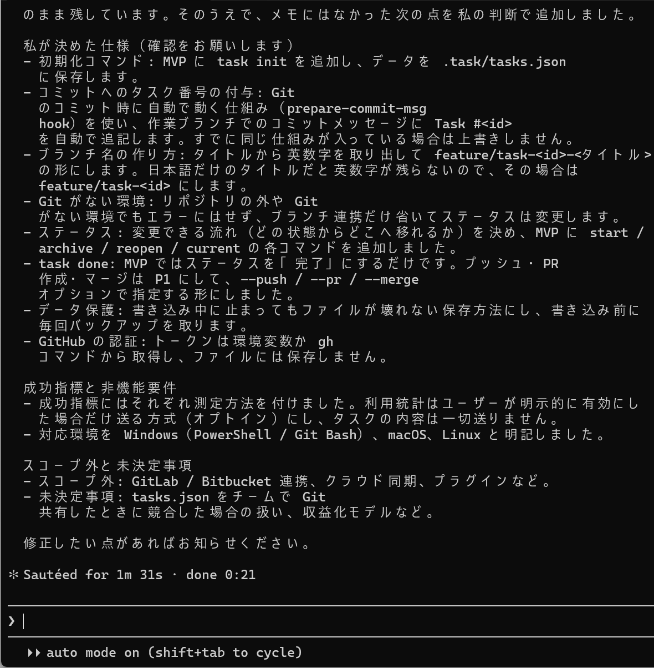
ここで一度、
人の承認を待つ
STEP 2 / 4 文書を作る（/setup-project）
約1分半でPRDが完成
メモになかった点は
「私が決めた仕様」として
明示して確認してくる
Notes:
1分半ほどでPRDができあがり、ここで止まって人の確認を待ちます。 面白かったのは、アイデアメモに書いていなかった部分を、黙って埋めるのではなく「私が決めた仕様」として並べて見せてくれたことです。たとえば初期化コマンドを追加したことや、ブランチ名の付け方、Gitがない環境でどう振る舞うか、などです。 人が判断すべきところを、AIの側から差し出してくる。まさにAIとの合意形成のポイントだと感じました。 今回は内容を確認して「承認します」と返しました。

Slide 19
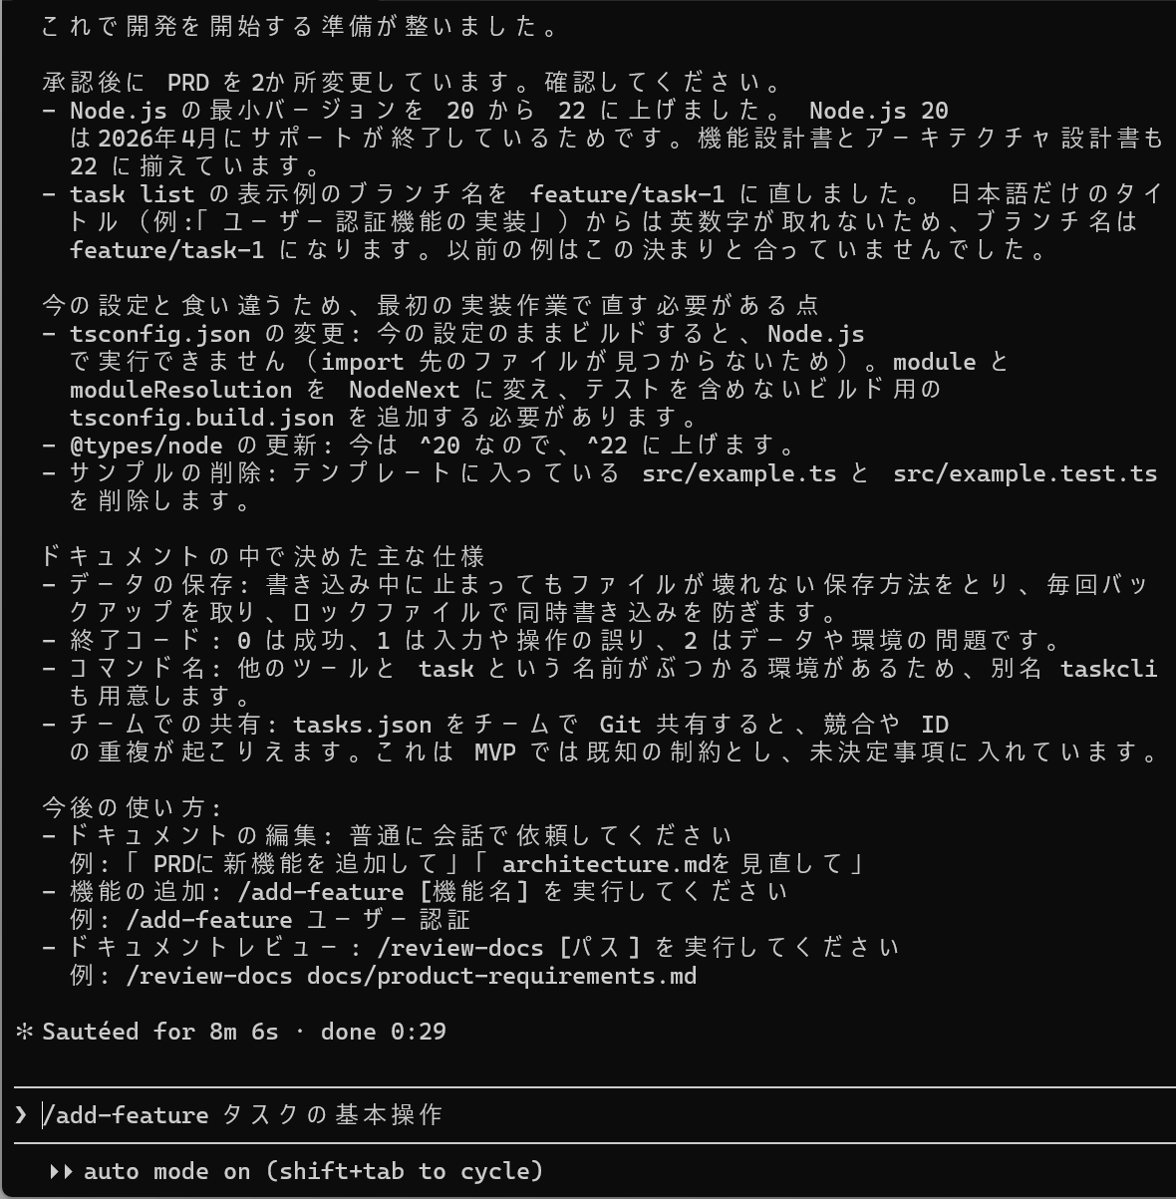
承認後、残り5文書が
自動でそろった
STEP 2 / 4 文書を作る（/setup-project）
8分
しかも「今の設定のままだと
ビルドが通らない」と
環境側の問題まで指摘
Notes:
承認すると、機能設計書、技術仕様書、リポジトリ構造、開発ガイドライン、用語集の5つを、スキルを切り替えながら順に書いていきます。全部そろうまで約8分でした。手で書いたら数日かかる量です。 完了報告の中身も良くて、テンプレートに入っていたTypeScriptの設定のままではビルドが通らない、といった環境側の食い違いまで指摘してくれました。 これは後の躓きポイントにもつながる話なので、覚えておいてください。

Slide 20
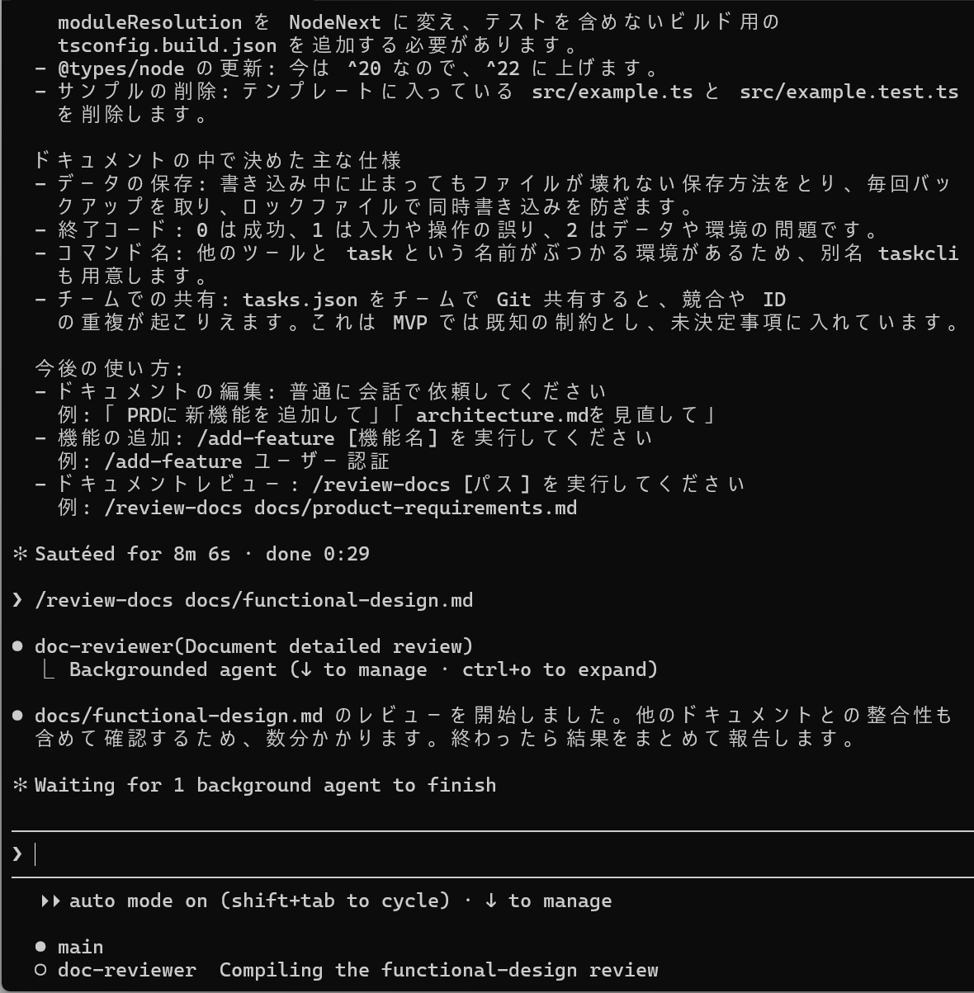
レビューは
別エージェントに
丸投げ
STEP 3 / 4 文書を磨く（/review-docs）
/review-docs
裏で12万トークン読んでも
メインの会話は汚れない
Notes:
次に /review-docs で機能設計書をレビューさせました。 画面の下を見ると「doc-reviewer」というサブエージェントが裏で動いていて、右下に120.3kトークンと出ています。他のドキュメントとの整合性まで確認するために、12万トークン分も読み込んでいるということです。 これをメインの会話でやると、記憶の容量がレビューだけで埋まってしまいます。サブエージェントは別のコンテキストで作業して、結果の要約だけを返してくれます。6章・7章で説明されている「コンテキストエンジニアリング」が、目で見て分かる場面でした。

Slide 21
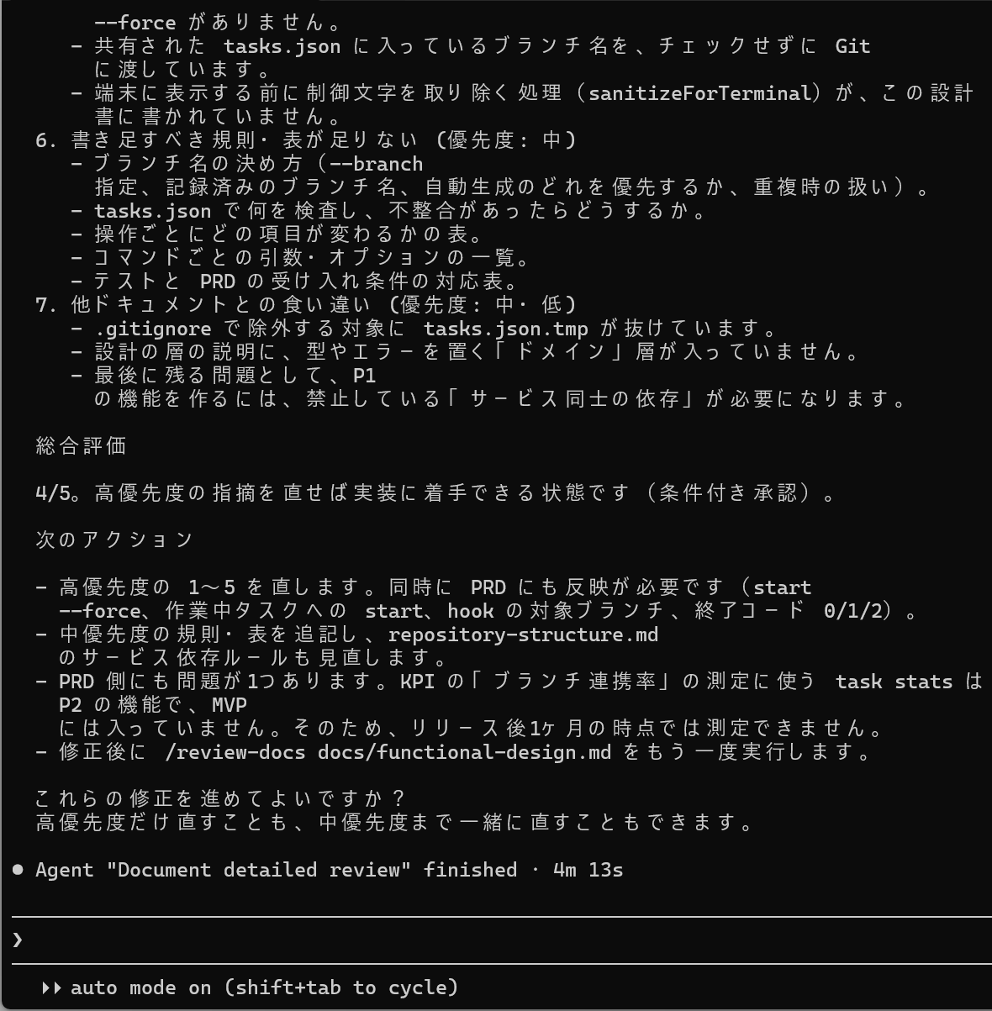
条件付き承認
STEP 3 / 4 文書を磨く（/review-docs）
4/5
AIが書いた設計書の穴を
AIが優先度付きで指摘
→ 直すかは人が決める
Notes:
4分ほどでレビューが終わり、総合評価は5点満点の4点、「高優先度の指摘を直せば実装に着手できる」という条件付き承認でした。 指摘には、PRDとの食い違い、書き足すべきルールや表、他のドキュメントとの矛盾などが、優先度付きで並んでいます。AIが書いた設計書の穴を、別のAIが見つけてくれるわけです。 ただし、どれを直すかを決めるのは人です。本でも「AIのレビューを鵜呑みにせず、最終判断は人間が行う」と強調されています。今回は高と中の指摘をすべて反映させました。

Slide 22
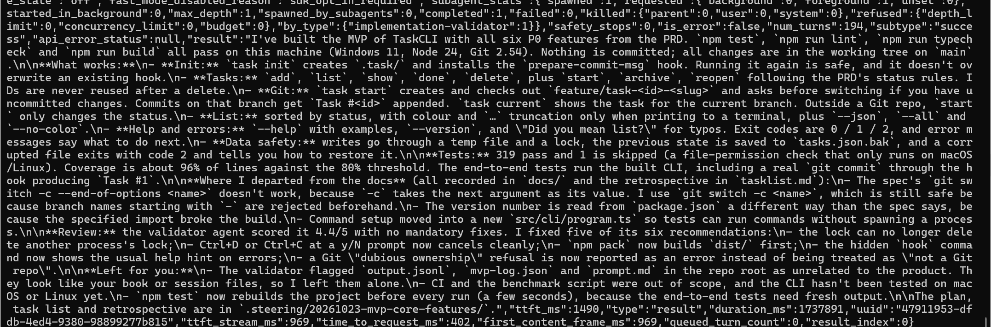
実装はヘッドレスで、人なしで完走
STEP 4 / 4 実装する（/add-feature）
claude -p "/add-feature コア機能(MVP)を開発" --permission-mode auto --output-format stream-json --verbose
29分
194
所要時間
ターン
0回
0件
人の介入
権限拒否
Notes:
いよいよ実装です。9章と同じく、ヘッドレスモード、つまり対話なしで最後まで走らせるモードで /add-feature を実行しました。上がそのコマンドです。本との違いは、先ほど話したとおり、全確認をスキップするオプションの代わりに permission-mode auto を使った点です。 結果、29分、194ターンで最後まで完走しました。その間、人は一度も触っていません。最後に出てくる結果のJSONを見ると、権限で拒否された操作も0件でした。 裏では、計画を立ててステアリングファイルを作り、タスクを1つずつ実装し、検証用のサブエージェントでチェックし、テスト・lint・型チェック・ビルドまで回しています。 ［料金の目安：今回は定額プランで実行しましたが、JSONに出るAPI換算の金額は約10.7ドルでした。必要なら補足してください］

Slide 23
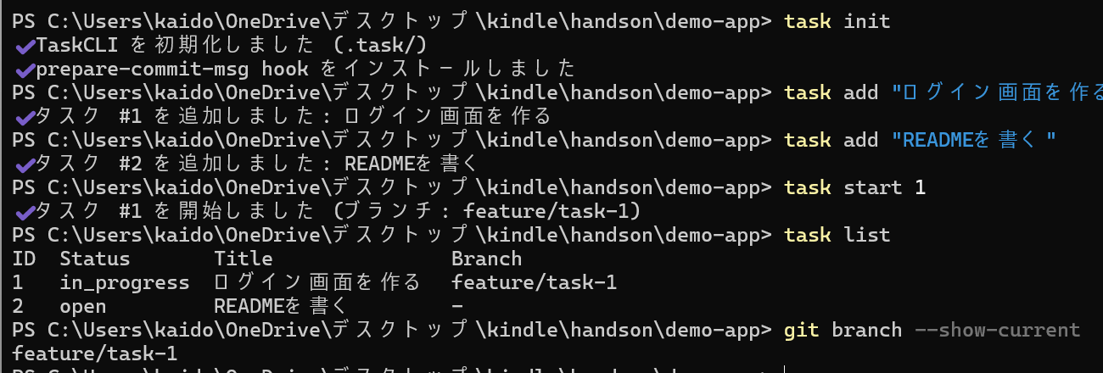
できたもの：Git連携つきタスク管理CLI
STEP 4 / 4 実装する（/add-feature）
テスト 319件 成功
カバレッジ 約96%
検証エージェント 4.4/5
Notes:
できあがったCLIを、空のGitリポジトリで動かしてみた画面です。 task init で初期化して、タスクを2つ追加し、task start 1 でタスクを開始すると、feature/task-1 というGitブランチまで自動で作って切り替えてくれます。一覧を見ると、ステータスとブランチがひもづいているのが分かります。 品質面では、テストが319件すべて成功、カバレッジは約96%でした。実装後に動いた検証用のサブエージェントの評価は5点満点で4.4点で、必須の修正はありませんでした。推奨の指摘6件のうち5件も、そのまま自分で直していました。 アイデアメモから始めて、人がやったのは承認と指摘の取捨だけで、ここまで動くものができました。 ［ここに率直な感想を一言どうぞ］

Slide 24
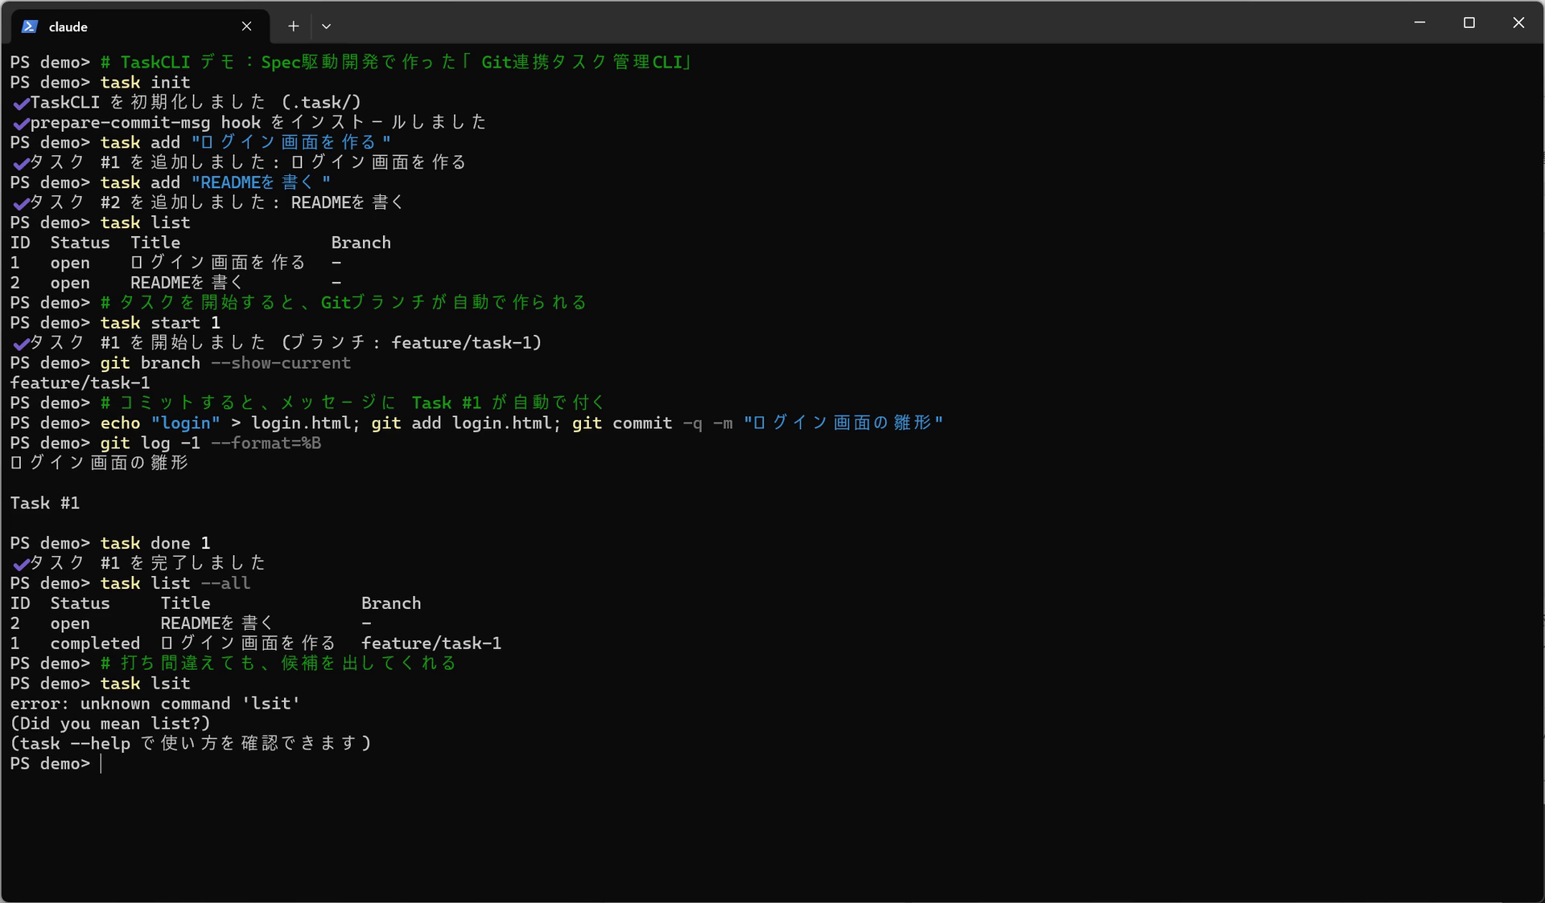
デモ：できたCLIを動かす（約1分）
STEP 4 / 4 実装する（/add-feature）
init → add
初期化してタスク登録
start
ブランチを自動作成
git commit
Task #1 が自動で付く
done → list
完了と一覧
Notes:
実際に動いているところを動画で見てもらいます。1分ほどです。 ［動画を再生］ まず task init で初期化し、タスクを2つ追加して一覧を出します。task start 1 でタスクを開始すると、Gitのブランチが自動で作られて切り替わります。 そのブランチでコミットすると、コミットメッセージの最後に「Task #1」が自動で付きます。これはPRDに書かれていた仕様どおりの動きです。 最後にタスクを完了にして、全件の一覧を見ています。おまけで、list を lsit と打ち間違えると「もしかして list？」と候補を出してくれます。 ここまで、人が書いたコードは1行もありません。

Slide 25
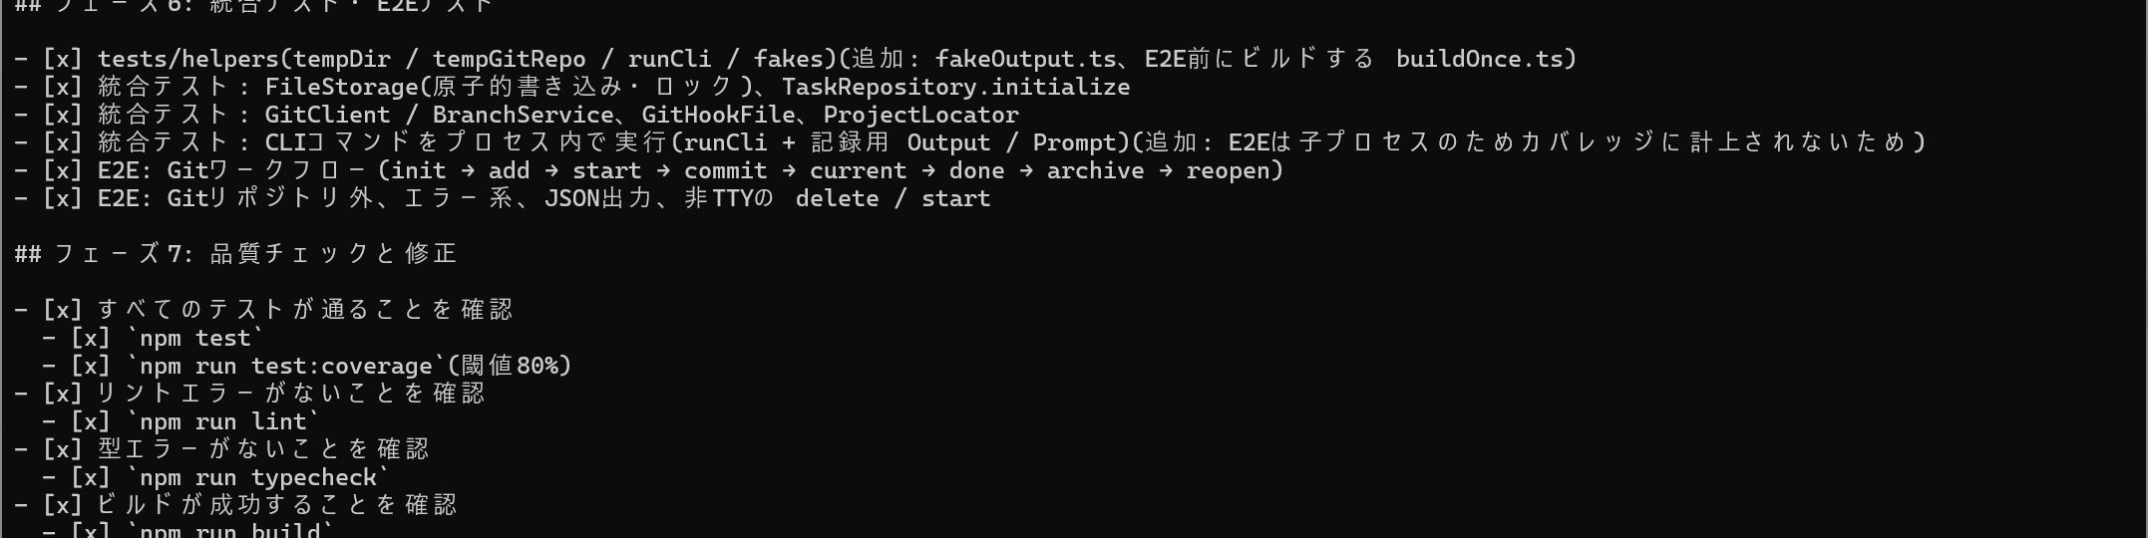
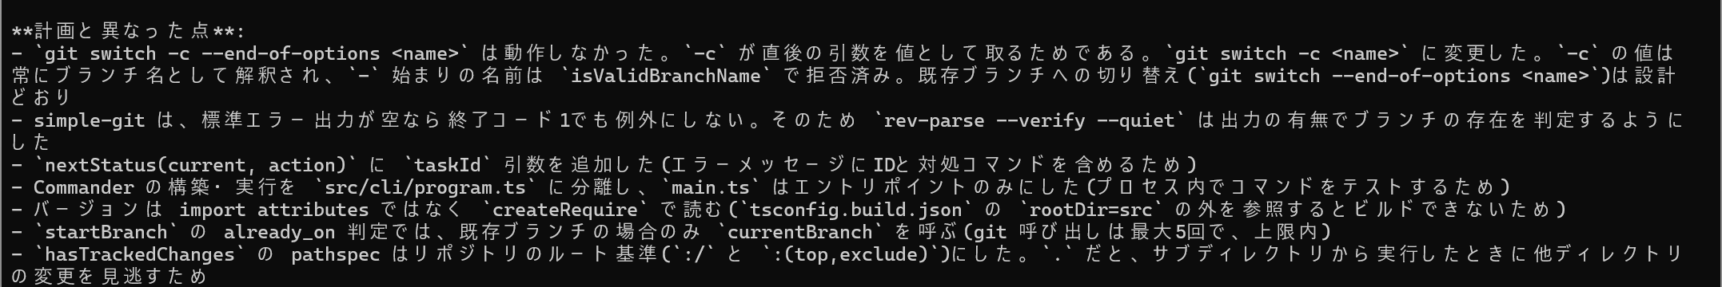
計画どおりにいかなかった点も、記録に残る
STEP 4 / 4 実装する（/add-feature）
tasklist.md
全タスクが [x]
振り返り
仕様のずれと
その理由
Notes:
特に見てほしいのがこの画面です。 上はステアリングファイルのタスクリストで、すべてのタスクにチェックが入っています。本のスキルでは、タスクを1つ終えるたびにこのファイルを更新するよう強く指示しているので、無人で走らせても進み具合を後から追えます。 下は最後に書かれた振り返りです。たとえば、機能設計書に書いたGitのコマンドが実際には動かなかったので書き方を変えた、ということが理由付きで記録されています。 無人で走らせると「勝手に仕様と違うことをされないか」が心配になりますが、ずれたところとその理由が残るので、人は後からレビューできます。これがSpec駆動開発の安心感だと感じました。 次回への改善提案として「設計の段階でGitコマンドを実際に試しておく」とも書かれていて、プロセスの改善にもつながっています。

Slide 26
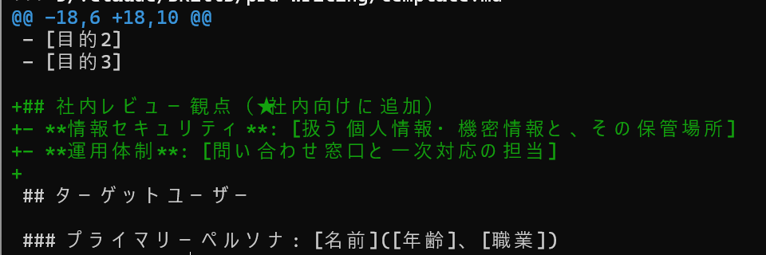
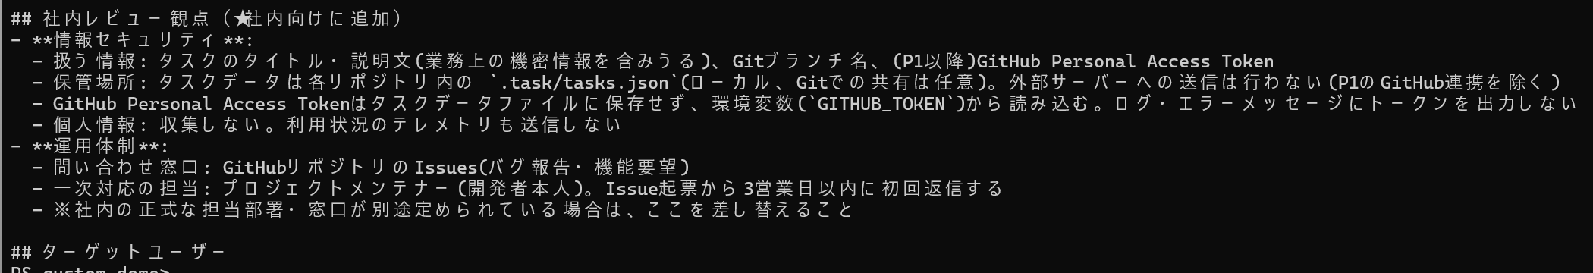
書き換えれば、出てくる文書も変わる
応用 自分たち用に変える
PRDのテンプレートに4行追加
コマンド
流れ・承認
スキル
文書の型
エージェント
レビュー観点
CLAUDE.md
全体ルール
→ /setup-project で生成されたPRDに、その節が中身入りで出てきた
Notes:
ハンズオンの最後に応用編です。今回は本のコマンドやスキルをそのまま使いましたが、自分たち用にカスタマイズできるのか。答えはイエスで、実際に試してみました。 リポジトリを複製して、PRDを書くスキルのテンプレート、template.md に、「社内レビュー観点」という節を4行だけ足しました。中身は「情報セキュリティ：扱う個人情報・機密情報と保管場所」「運用体制：問い合わせ窓口と一次対応の担当」という、空欄付きの見出しだけです。 その状態で /setup-project を実行すると、1分半ほどでできたPRDに、この節がちゃんと入っていました。しかも空欄のままではなく、「タスクのタイトルには業務上の機密情報が含まれうる」「GitHubのトークンはファイルに保存せず環境変数から読む」のように、アイデアメモの内容から具体的に埋めてくれています。 右上に書いたとおり、変えられるのはテンプレートだけではありません。コマンドを書き換えれば流れや承認のタイミングが、スキルを書き換えれば文書の型や書き方のルールが、サブエージェントを書き換えればレビューの観点が、CLAUDE.mdを書き換えればプロジェクト全体のルールが変わります。全部ただのMarkdownなので、社内の規程やレビュー基準に合わせて育てていけます。 本の9章でも、成果物単位、タスク単位、業務ドメイン単位でスキルを増やしていく、という発展のさせ方が紹介されています。

Slide 27
躓きポイント
04
本の注意書き ＋ 実際にハマったところ
Notes:
ここからは躓きポイントです。本に書かれている注意点と、今回実際にやってみて引っかかったところを合わせて紹介します。これから試す人は、ここだけ覚えておけば時間をかなり節約できると思います。

Slide 28
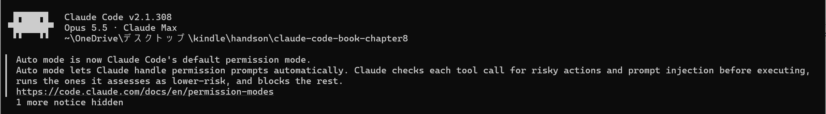
画面も挙動も、本とは違って当たり前
躓き 1
 | 本（執筆時点） | 今回
バージョン | v2.0.37 | v2.1.308
既定モデル | Sonnet 4.5 | Opus 5.5
権限の既定 | 毎回確認 | auto mode
Notes:
1つ目は、本と今のClaude Codeの違いです。本は2025年11月時点のバージョン2.0.37を前提に書かれていますが、今回使ったのは2.1.308で、既定のモデルも変わっていました。 特に大きいのが権限の扱いです。本では、ファイルを書いたりコマンドを実行したりするたびに確認が出る前提で説明されています。今は「auto mode」が既定になっていて、危なくないと判断した操作は確認なしで実行されます。 本のスクリーンショットと画面が違っても、慌てなくて大丈夫です。本自体も「応答は毎回同じとは限らない」「アップデートで手順が変わることがある」と断っています。困ったらサポートサイトのGitHubリポジトリを確認してください。

Slide 29
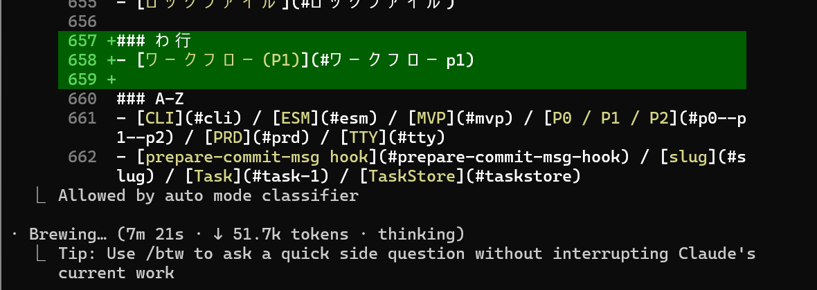
「確認なし」で走らせるなら、隔離が先
躓き 2
本のやり方
今回（Dockerなし）
--dangerously-skip-
permissions
--permission-mode
auto
全確認をスキップ。Dev Container の中が前提
1操作ずつAIが危険度を判定して実行
Notes:
2つ目は権限の扱いです。9章では、実装を最後まで無人で走らせるために、すべての確認をスキップする dangerously-skip-permissions というオプションを使います。名前のとおり危険なオプションで、本でもDev Containerという隔離された環境の中で使うことが前提だと強く注意されています。 今回のPCにはDockerがなかったので、代わりに permission-mode auto を使いました。下の画面のように、操作を1つずつAIが判定して、危なくないものだけを実行してくれます。「Allowed by auto mode classifier」と出ているのがその判定結果です。 ただ、auto modeも万能ではありません。業務で使うなら、やはり隔離した環境を人が用意してから任せる、というのが本の教えです。

Slide 30
環境構築はAIに任せず、人が先に整える
躓き 3
指示した npm run lint が失敗すると、
AIは混乱して動きが不安定になる
62%
今回も「この設定ではビルドが通らない」と
AIのほうから指摘された
AIの環境構築、最高でもこの成功率
出典：本書8章コラム（SetupBench, Microsoft Research, 2025）
Notes:
3つ目は環境の準備です。本の8章に、AIエージェントに開発環境を構築させた研究が紹介されています。成功率は一番良いモデルでも62%ほどで、成功した場合でも手順の4割から7割は目的と関係のない作業だったそうです。 本の結論は、継続して開発するなら、環境構築は人が先にやっておく、です。特に、プロンプトの中で「npm run lintで確認すること」のように指示しているコマンドが失敗すると、Claude Codeは混乱して動きが不安定になると書かれています。 今回も、6つの文書を作った段階で、テンプレートのTypeScriptの設定のままではビルドが通らない、とClaude Codeのほうから指摘がありました。実装に入る前に、lint・型チェック・テスト・ビルドが通る状態かを人が確認しておくのがおすすめです。

Slide 31
無人で回すと、AIは「途中で止まる」
躓き 4
止まるなと書く
逃げ道を先に決める
断定・定量で書く
「決して停止せず、
ただちに次の
ステップへ進むこと」
大きすぎたら分割
不要なら理由付きで
取り消し線
×「可能であれば」
○「必ず含める」
○「KPIは2〜3個」
本では、確認を求めがちなモデルを避けてあえて旧モデルを指定していた
Notes:
4つ目は、人がいない状態で走らせたときの止まり方です。AIは丁寧なので、「この実装で良いですか？」と確認しようとして、ヘッドレスだと誰も答えられずにそのまま止まってしまうことがあります。 本の /add-feature コマンドには、その対策がしっかり書かれています。1つ目は、各ステップの最後に「決して停止せず、ただちに次のステップへ進むこと」とはっきり書くことです。2つ目は、タスクが大きすぎる、不要になった、といった例外のときにどうするかを先に決めておくことです。3つ目は、「可能であれば」のような曖昧な書き方を避けて、「必ず」「2〜3個」のように断定的・定量的に書くことです。 ちなみに本では、新しいモデルのほうが確認を求めがちでヘッドレスでは止まりやすかったという理由で、あえて一つ前のモデルを指定していました。モデルが変わると挙動も変わるので、自分たちの用途で定期的に確かめることも勧められています。

Slide 32
「ステアリング」は文脈で意味が違う
躓き 5
呼び方 | この本 | Kiro など他のツール
ステアリング | 作業ごとの計画（.steering/） | 常に参照する永続的な指針
仕様書の置き場 | docs/ の6文書 | ツールごとに違う
チームで導入するなら、最初に用語をそろえてから議論すると早い
Notes:
5つ目は用語です。この本でいう「ステアリングファイル」は、1回の作業ごとの計画や進捗を書いたファイルのことです。一方で、本が文書構造の参考にしているAWSのKiroなど他のツールでは、「ステアリング」は常に参照する永続的な指針のほうを指します。本の脚注でもこの違いに注意するよう書かれています。 Spec駆動開発はまだ新しい手法で、ツールごとに文書の構成や呼び方がまちまちです。同じ「ステアリング」という言葉で別のものを指していると、話がかみ合わなくなります。チームで導入するときは、最初に用語をそろえておくのがおすすめです。 ［輪読会で実際に用語の混乱があれば、ここで具体例を一言添えてください］

Slide 33
AI-DLCとの違い
05
よく並べて語られる、もう一つの「AI時代の開発手法」
Notes:
ここで少し本の外の話をします。Spec駆動開発と並べてよく話題に出るのが、AWSが提唱しているAI-DLCです。輪読会でも「何が違うのか」という話になりそうなので、整理しておきます。

Slide 34
AI-DLC：開発の「流れ全体」をAI中心に組み直す
Inception
Construction
Operations
意図 → 要件・作業単位
設計・コード・テスト
インフラ・デプロイ
Mob Elaboration
Mob Construction
チームが監督
Bolt スプリントの代わり（時間〜日）
AIが計画・質問 → 人が検証・決定
出典：AWS DevOps Blog「AI-Driven Development Life Cycle」（2025年7月31日）
Notes:
AI-DLCは、AI-Driven Development Life Cycle の略で、2025年7月にAWSが発表した方法論です。 特徴は、仕様書の書き方ではなく、開発の流れ全体をAI中心に組み直している点です。フェーズは3つあります。 Inceptionでは、ビジネス上の意図をAIが要件やユーザーストーリー、作業単位に分解します。このとき「Mob Elaboration」と呼ばれる場で、チーム全員がAIの質問や提案をその場で検証します。 Constructionでは、AIが設計、コード、テストを提案し、「Mob Construction」でチームが技術的な判断をリアルタイムに返します。 Operationsでは、それまでの文脈を使ってインフラやデプロイまでAIが担い、チームが監督します。 用語も作り替えていて、スプリントの代わりに、時間から日の単位で回す「Bolt」という言葉を使います。根っこにある考え方は「AIが計画して質問し、人が検証して決める」です。

Slide 35
並べると、守備範囲が違う
 | Spec駆動開発 | AI-DLC
ひとことで | 仕様書でAIと合意する技法 | 開発ライフサイクル全体の方法論
中心にあるもの | 仕様書（ドキュメント） | チームとAIの協働プロセス
対象範囲 | 要求 → 設計 → 実装 | 構想 → 構築 → 運用
人の関わり方 | 要所で承認（実装は無人も可） | チーム全員でその場で検証
回す単位 | 機能ごとのステアリング | Bolt（時間〜日）
出どころ | 業界の潮流（Kiro・Spec Kit など） | AWS（2025年7月）
Notes:
2つを並べるとこうなります。 Spec駆動開発は、ひとことで言うと「仕様書でAIと合意する技法」で、中心にあるのは仕様書というドキュメントです。範囲は要求から設計、実装まで。人の関わり方は要所での承認で、今日見たように実装は無人で走らせることもできます。 AI-DLCは「開発ライフサイクル全体の方法論」で、中心にあるのはチームとAIの協働のプロセスです。範囲は構想から運用まで広く、人はチーム全員でAIの提案をその場で検証します。回す単位もBoltという短いサイクルで、チームの進め方そのものを変えにいっています。 Spec駆動開発は特定の会社の提案というより業界全体の流れで、KiroやGitHubのSpec Kitなどが代表例です。AI-DLCはAWSが名前を付けて提唱している方法論、という違いもあります。

Slide 36
対立ではなく、入れ子
AI-DLC：チームの開発ライフサイクル全体
Spec駆動開発
Operations
Inception〜Constructionで、仕様書を使ってAIと合意する部分
運用・デプロイ
共通点 AIが計画・質問し、人が判断する
共通点 成果物をリポジトリに残し、次の工程の文脈にする
発表者の整理。AI-DLCのルール集（awslabs/aidlc-workflows）はClaude Codeにも対応
Notes:
じゃあどちらを選ぶのか、というと、私はこの2つを対立するものではなく、入れ子の関係だと整理しました。これは公式の見解ではなく、私なりの整理です。 AI-DLCはチームの開発ライフサイクル全体をどう回すかという大きな枠組みです。その中で、Inceptionから Constructionにかけて「仕様書を使ってAIと合意しながら作る」部分が、まさにSpec駆動開発のやり方と重なります。 共通点もはっきりしています。どちらも、AIが計画を立てて質問し、最後の判断は人がする。そして、要件や設計などの成果物をリポジトリに残して、次の工程や次のセッションの文脈として使う。今日見たdocsやsteeringのフォルダが、まさにそれです。 ちなみに、AWSはAI-DLCのルール集をGitHubで公開していて、Claude Codeからも /aidlc というコマンドで使えるようになっています。承認ゲートで止まりながら進む作りなので、今日のハンズオンの次に試してみる題材としてもおすすめです。

Slide 37
持ち帰ってほしい3つ
1
作る前に、AIと仕様で合意する
2
人の出番は「承認」と「判断」に絞る
3
環境と権限は、人が先に用意する
Notes:
最後にまとめです。今日持ち帰ってほしいことは3つです。 1つ目、作る前にAIと仕様で合意すること。ノリで作り始めると速いのは最初だけで、あとで手戻りが積み重なります。仕様書はAIとの合意を残しておく記憶装置です。 2つ目、人の出番を「承認」と「判断」に絞ること。今回のハンズオンでも、人がやったのはPRDの承認とレビュー指摘の取捨だけで、文書作成も実装もAIが進めてくれました。 3つ目、環境と権限は人が先に用意すること。AIは環境構築が苦手で、無人で走らせるなら隔離された環境が前提です。ここを人がきちんと整えておくと、AIが一番力を発揮してくれます。

Slide 38
Q&A
参考
『実践Claude Code入門』西見公宏・吉田真吾・大嶋勇樹 著（技術評論社, 2025）
github.com/GenerativeAgents/claude-code-book-chapter8
github.com/GenerativeAgents/claude-code-book（サポートサイト）
Notes:
以上で発表を終わります。ご清聴ありがとうございました。 本と、今日使ったハンズオンのリポジトリ、本のサポートサイトをここに載せておきます。リポジトリはクローンすればすぐに試せるので、興味を持った方はぜひ触ってみてください。 質問があればどうぞ。

